Slide 1
启发式优化算法
Notes:
优化问题在满足一系列有关的限制条件下，选择一组变量，使目标达到最优值
非启发式优化算法通常会计算导数、梯度等数学参数
梯度下降法计算梯度
牛顿法计算黑塞矩阵（多元函数的二阶偏导数构成的方阵）
启发式优化算法是基于直观或经验构造的算法，在可接受的时间、空间开销下给出目标问题的一个可行解。

Slide 2
随机搜索
随机得到一定数目的解，选其中的最优解作为结果
缺点：随机求解，没有关联
Notes:
最简单的优化算法
如这张图所示，蓝色的是刻画目标问题的函数曲线，红色是随机生成的点
解决问题的效果很差

Slide 3
爬山法
从一个随机解开始，然后在其邻近的解集中寻找更好的解
缺点：找到的是局部最优，
不一定是全局最优。
Notes:
贪心算法

Slide 4
模拟退火算法
物理退火是物体由高温向低温逐渐降温的热处理过程。
金属被加热到一定温度后，其所有分子在状态空间自由移动；随着温度逐渐下降，分子运动趋于有序并以一定结构排列，系统熵值不断减小，系统能量区域最小值。
模拟退火算法是根据统计热力学原理模拟物理退火过程提出的一种优化算法，理论上可以求得全局最优解。
Notes:
求解NP完全问题

Slide 5
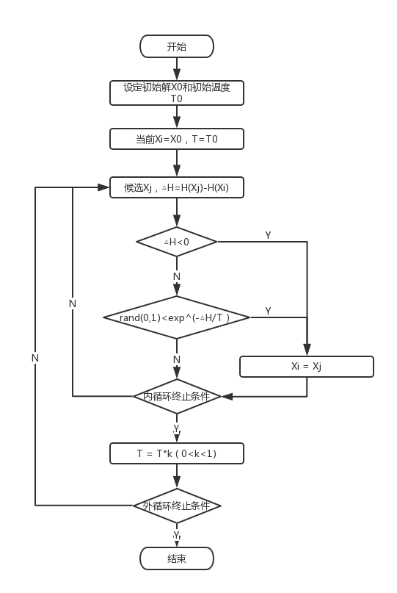
模拟退火算法
加温过程：生成初始解
设定初始温度
等温过程：产生候选新解
判断是否接受新解
降温过程：改变温度
进入下一轮等温过程
Notes:
等温过程：保证系统在每一个温度下达到平衡态
温度T的初始值设置是影响模拟退火算法全局搜索性能的重要因素，初始温度一般需要依据实验结果进行若干次调整

Slide 6
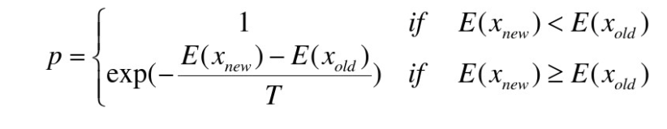


模拟退火算法
状态产生函数（邻域函数）应尽可能保证产生的候选解遍布全部解空间。候选解一般采用按照某一概率密度函数对解空间进行随机采样来获得，候选解产生的概率分布可以是均匀分布、正态分布、指数分布等等。
状态转移概率采用Metropolis准则，转移概率随着温度的下降而减小。
温度更新方式
Notes:
状态转移概率（接受差解的概率）

Slide 7
模拟退火算法
内循环终止准则（Metropolis抽样稳定准则）
检验目标函数的均值是否稳定
连续若干步的目标值变化较小
设定内循环迭代次数
外循环终止准则（算法终止准则）
设置终止温度的阈值
设置外循环迭代次数
算法搜索到的最优值连续若干步保持不变
检验系统熵是否稳定
Notes:
改进状态产生函数，选择合适的初始温度，改进温度的控制方式（根据经验）

Slide 8
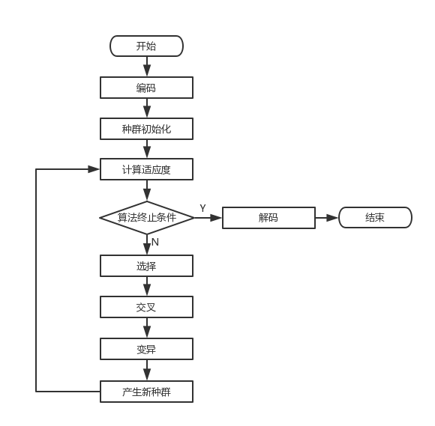
遗传算法
遗传算法是依据生物进化中 “适者生存”规律设计的优化算法。
生物遗传概念 | 遗传算法概念
个体 | 可行解
种群 | 可行解集
染色体 | 可行解的编码
基因 | 可行解编码的组成单位
适应度 | 评价函数
Notes:
借助遗传学的原理，经过自然选择、遗传、变异等作用机制进而筛选出适应性更高的个体；（将算法解的优良程度类比为物种对环境的适应度）
通过对当前种群施加一系列操作产生新一代的种群，使种群逐步优化到包括近似最优解的状态；
遗传算法适用范围：NP问题（指存在多项式算法能够解决的非决定性问题）、非线性、多峰函数优化和多目标优化问题
评价函数的选取原则：评价函数的值不小于零，评价函数和目标函数的变化方向一致，可简化计算（单值、连续）

Slide 9
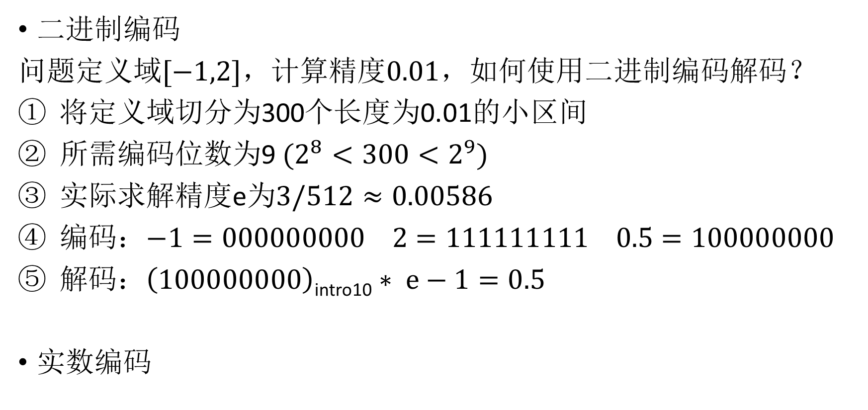
遗传算法
二进制编码
问题定义域$[−1,2]$，计算精度$0.01$，如何使用二进制编码解码？
将定义域切分为300个长度为0.01的小区间
所需编码位数为9$(2^{8}<300<2^{9})$
实际求解精度e为$3/512≈0.00586$
编码：$−1=000000000 2=111111111 0.5=100000000$
解码：$\left(100000000\right)$_{intro10} $∗ e−1=0.5$
实数编码
Notes:
二进制编码、浮点数编码、符号编码； 问题导向，根据实际问题选择编码方式
二进制编码（优点：编码解码操作简单、利于交叉变异操作的实现；缺点：不能很好地克服连续函数离散化的误差，精度不高，占用空间多）
实数编码 （个体的染色体使用实数表示）

Slide 10
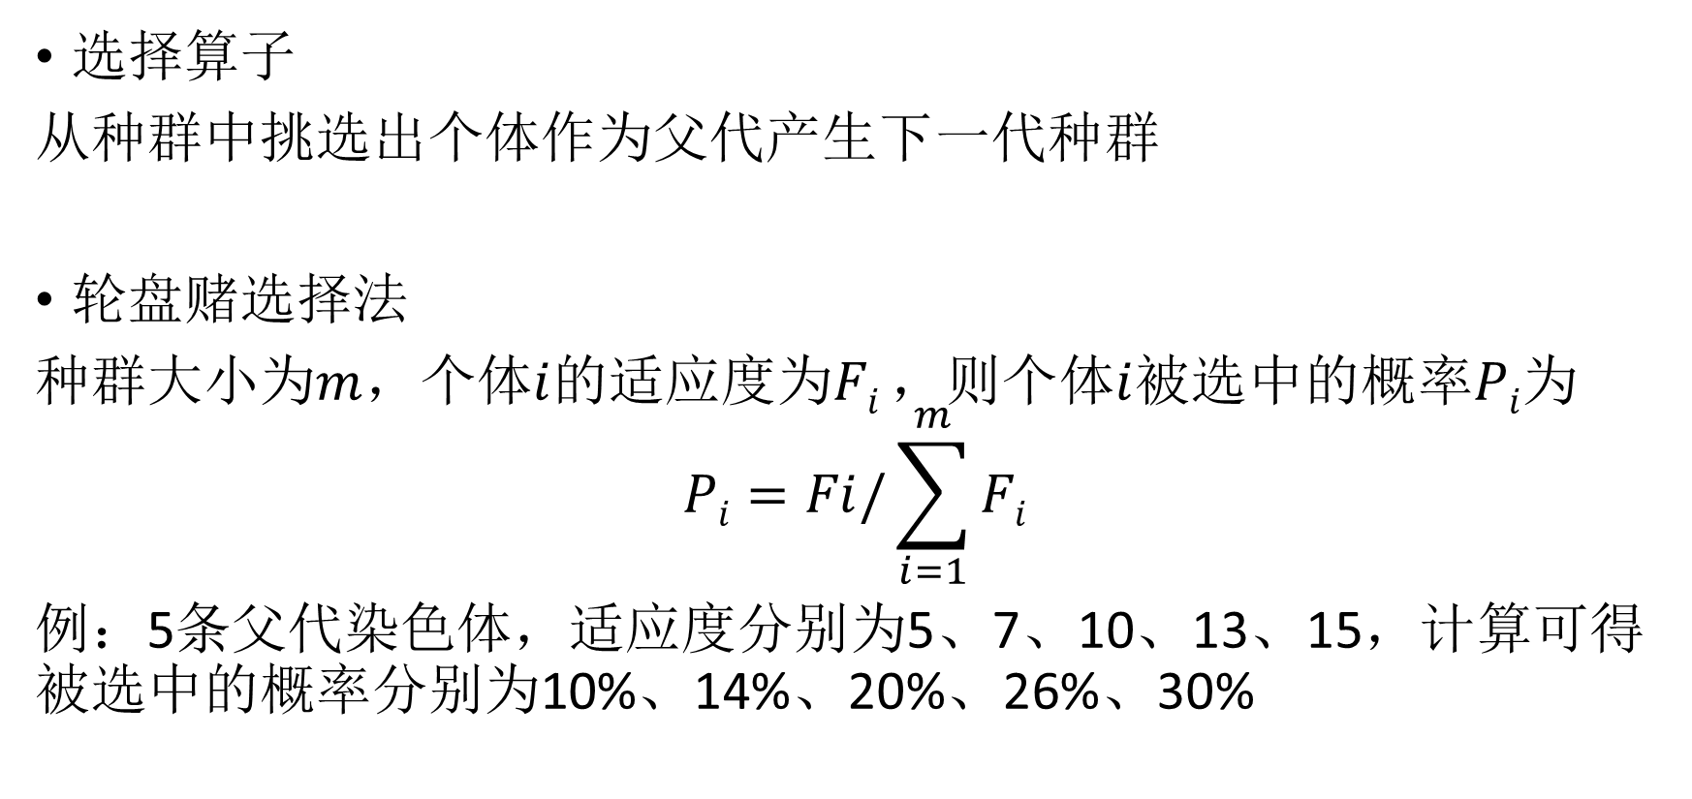
遗传算法
选择算子
从种群中挑选出个体作为父代产生下一代种群
轮盘赌选择法
种群大小为$m$，个体$i$的适应度为$Fi$，则个体$i$被选中的概率$Pi$为
$$Pi=Fi/\sum_{i=1}^{m}{Fi}$$
例：5条父代染色体，适应度分别为5、7、10、13、15，计算可得被选中的概率分别为10%、14%、20%、26%、30%
Notes:
根据个体的适应度，按照一定的规则，从第n代群体中选择出一些具有优良性状的个体遗传到下一代（n+1）群体中。
适应度越高的个体被选中的概率越大，越好的解越应该保留下来。
轮盘赌选择、排序选择、最优个体保存、随机联赛选择

Slide 11
遗传算法
交叉算子
父代染色体的基因片段发生交换产生新后代
10101110 11000111 -> 10100111 11001110
随机配对
从种群中选取一定数目的个体以随机的方式两两配对
单点交叉
在染色体中随机设定一个交叉点，配对的染色体中该点前或后的基因序列进行互换
Notes:
多点交叉、均匀交叉、算数交叉（浮点数编码）算子

Slide 12
遗传算法
变异算子
个体染色体的基因按照一定概率发生突变产生新个体
10101110 -> 10111010
基本位变异
随机选择染色体中某一位或某几位基因座上的值用其他值来替换
Notes:
均匀变异（在进行变异时用服从均匀分布的一个随机数来替换原有基因值）、高斯变异（在进行变异时用服从正态分布的一个随机数来替换原有基因值）
变异概率
种群中的所有个体按事先的设定的变异概率判断是否进行变异操作；然后 对判断需要变异的个体进行随机选择变异位进行变异；

Slide 13
遗传算法
改进选择策略
动态改变交叉概率
动态改变变异概率
多种群遗传算法
Notes:
遗传算法控制参数：种群规模N
交叉率Pc（一般为0.4~0.99）
变异率Pm（一般为0.0001~0.001）
染色体基因长度L
变异概率和交叉概率由大到小变化
概率随机数生成器

Slide 14
谢谢！
Notes:
启发式算法在优化机制方面存在一定的差异，但在优化流程上却具有较大的相似性,均是一种“邻域搜索”结构。算法都是从一个(一组)初始解出发,在算法的关键参数的控制下通过邻域函数产生若干邻域解,按接受准则(确定性、概率性或混沌方式)更新当前状态,然后按关键参数修改准则调整关键参数。如此重复上述搜索步骤直到满足算法的收敛准则,最终得到问题的优化结果。

